Slide 1

SICKPET v1.0
Cesar Camilo Rodriguez Melendez
Leider Sebastian Hernandez Trochez

Slide 2

Contenido
¿Qué es SickPet?
Onclick
Gestion del proyecto
Metodologia de desarrollo
Desarrollo
Comparacion
Implementacion
Pruebas

Slide 3


¿Qué es SickPet?
SickPet es una aplicación móvil creada para gestionar la atención de mascotas y animales por parte de las clínicas veterinarias y los dueños de ellos.
Autoría propia: Estudiantes 9 sem, Unimayor, 2022.:

Slide 4

OnClick
Empresa dedicada al diseño y desarrollo de software.
Autoría propia: Estudiantes 9 sem, Unimayor, 2022.:

Slide 5
Gestión de proyecto
En el proceso de gestión de proyectos se presentan los siguientes artefactos:
Propuesta de proyecto.
Acta de constitución del proyecto.
Viabilidad técnica, de gestión y económica.
Canvas.
Gestión de riesgos del proyecto.
Gestión de cambios.

Slide 6
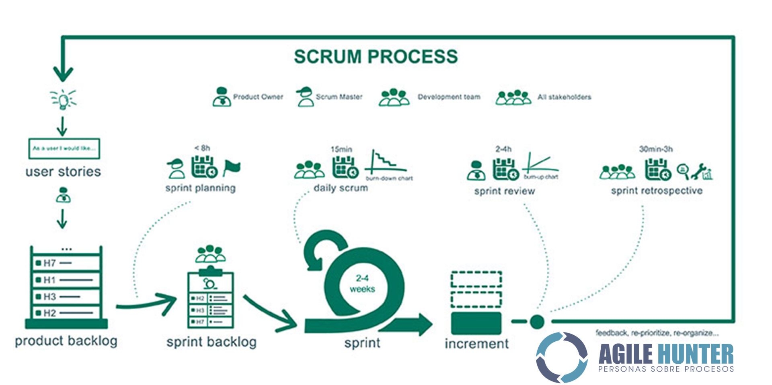
Metodología de desarrollo
Scrum
Scrum es un proceso en el que se aplican de manera regular un conjunto de buenas prácticas para trabajar colaborativamente, en equipo, y obtener el mejor resultado posible de un proyecto.
fuente: https://agilehunter.com/que-es-scrum/

Slide 7
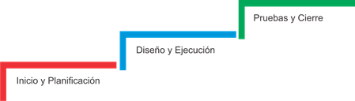
Metodología de desarrollo
Fases
El proyecto se estableció en tres fases principales las cuales se fueron desarrollando de manera lineal.
Autoría propia: Estudiantes 9 sem, Unimayor, 2022.:

Slide 8


Desarrollo
Diseño de interfaces y prototipos.
Adobe XD
Fuente: https://helpx.adobe.com/es/xd/get-started.html

Slide 9

Desarrollo
Framework
Angular
ionic
fuente: https://www.mindinventory.com/blog/wp-content/uploads/2016/06/angularjs-ionic.png

Slide 10

Desarrollo
Base de datos
Firebase - Database
fuente: https://i.ytimg.com/vi/fgT6r4f9Apc/maxresdefault.jpg

Slide 11


Desarrollo
API (interfaz de programación de aplicaciones)
Maps JavaScript API
Directions API
fuente: https://play-lh.googleusercontent.com/Kf8WTct65hFJxBUDm5E-EpYsiDoLQiGGbnuyP6HBNax43YShXti9THPon1YKB6zPYpA

Slide 12
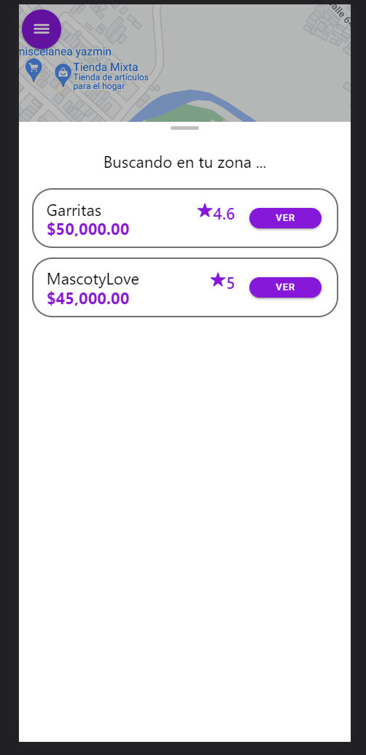
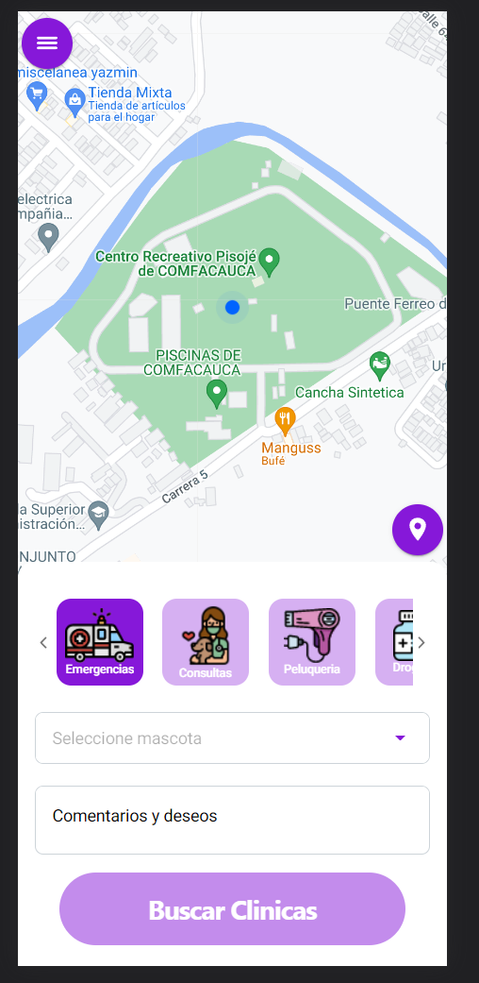
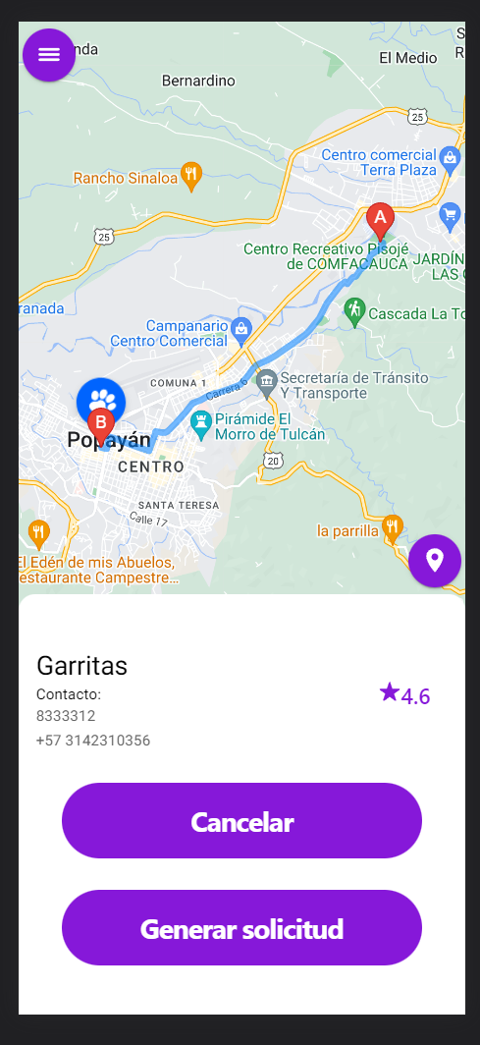
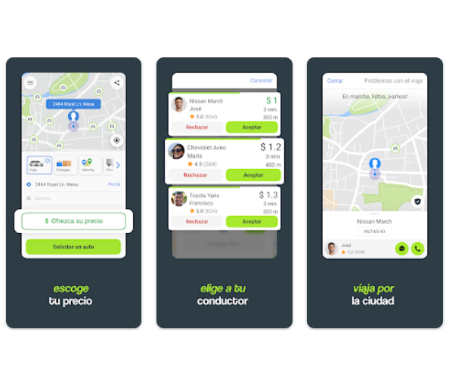
Comparación de aplicaciones
Indrive
fuente: https://play.google.com/store/apps/details?id=sinet.startup.inDriver&hl=es_CO&gl=US

Slide 13
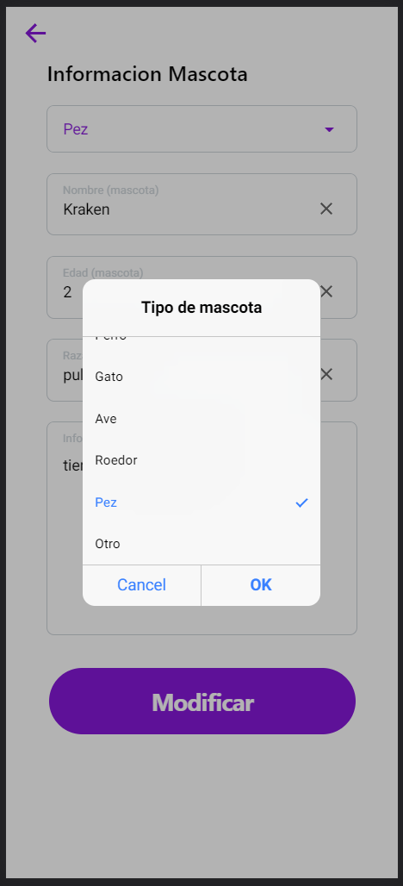
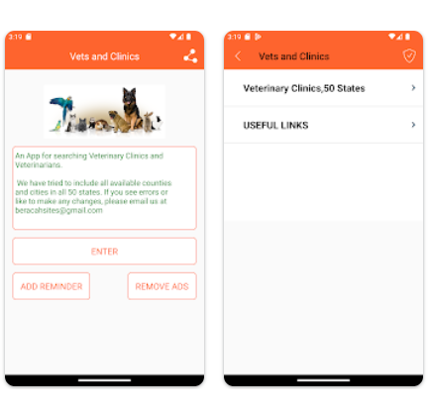
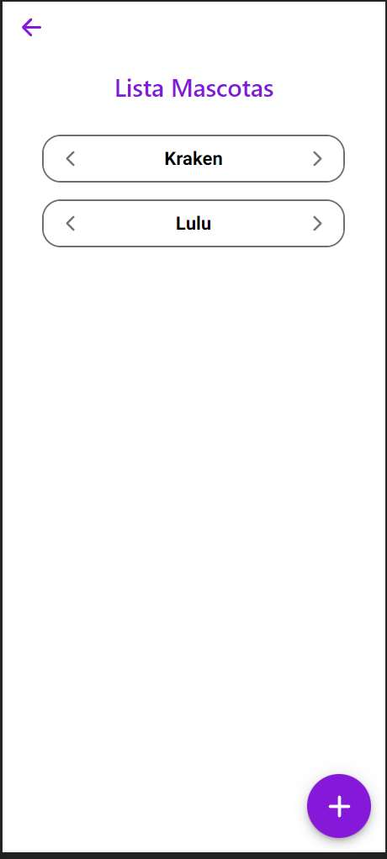
Comparación de aplicaciones
Indrive
fuente:https://play.google.com/store/apps/details?id=com.vet.clinicsusa&hl=es_CO&gl=US
Una aplicación para encontrar y buscar los veterinarios y clínicas veterinarias más cercanas

Slide 14
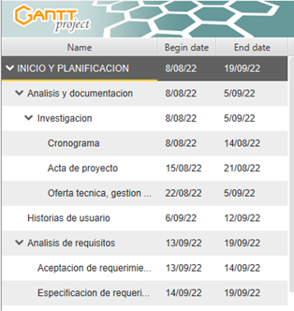
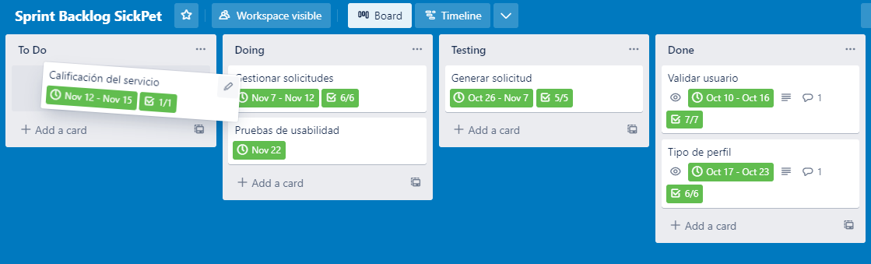
Implementación
Inicio y planificación

Slide 15
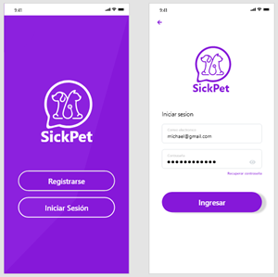
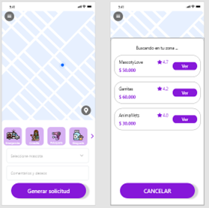
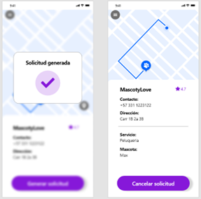
Implementación
Diseño y ejecución (prototipo)

Slide 16
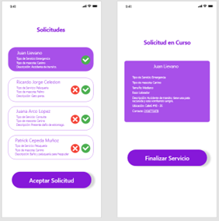
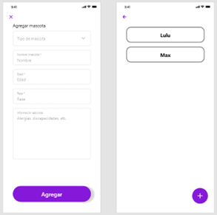
Implementación
Diseño y ejecución (prototipo)

Slide 17
Implementación
Diseño y ejecución (prototipo)

Slide 18
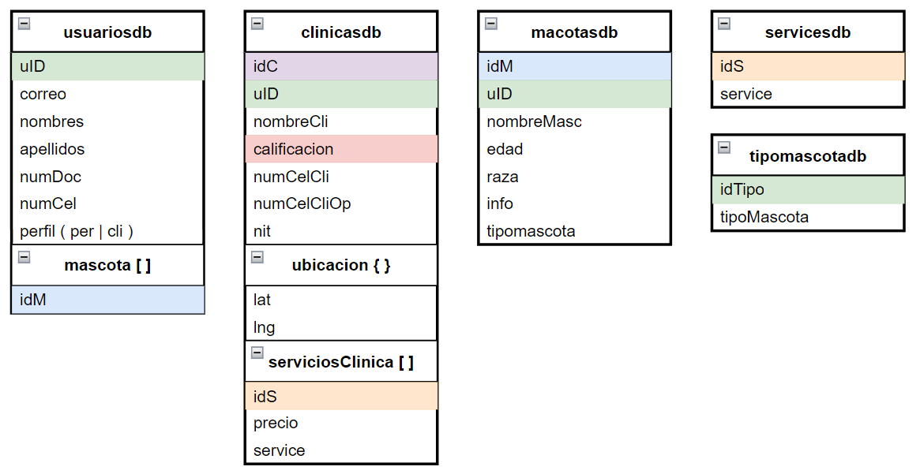
Implementación
Diseño y ejecución (Manejo de los datos)

Slide 19
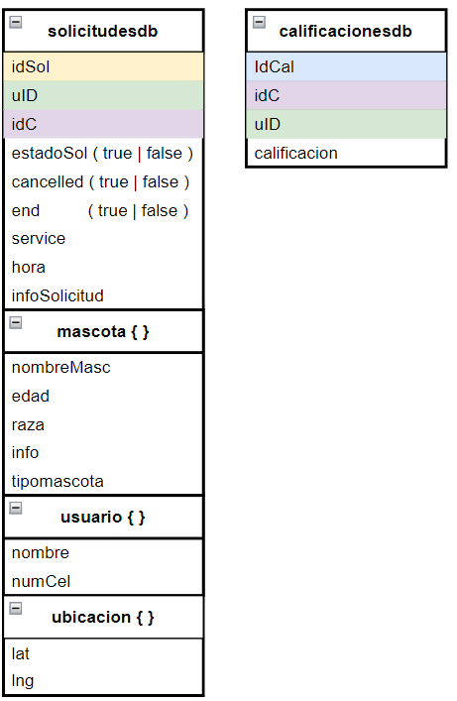
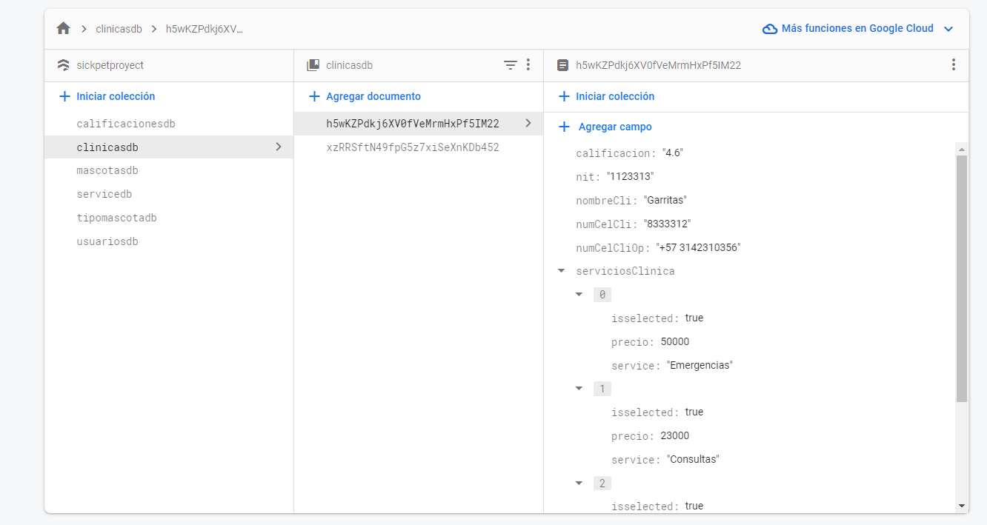
Implementación
Diseño y ejecución (Manejo de los datos)

Slide 20
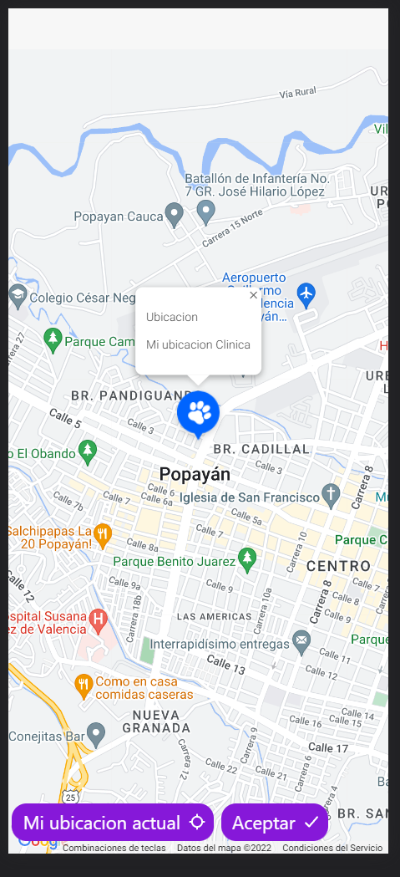
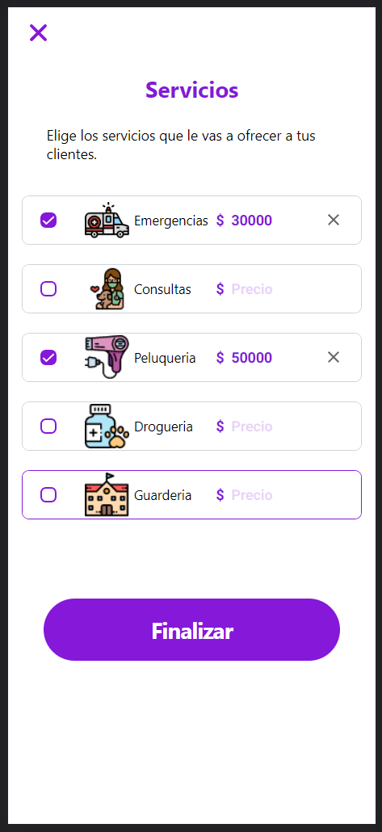
Implementación
Diseño y ejecución (Aplicación)

Slide 21
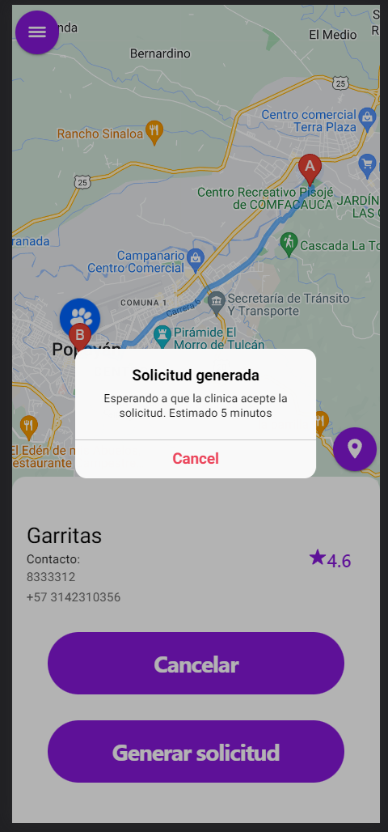
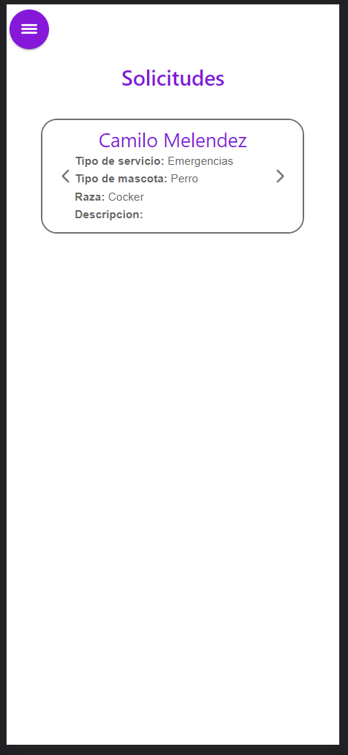
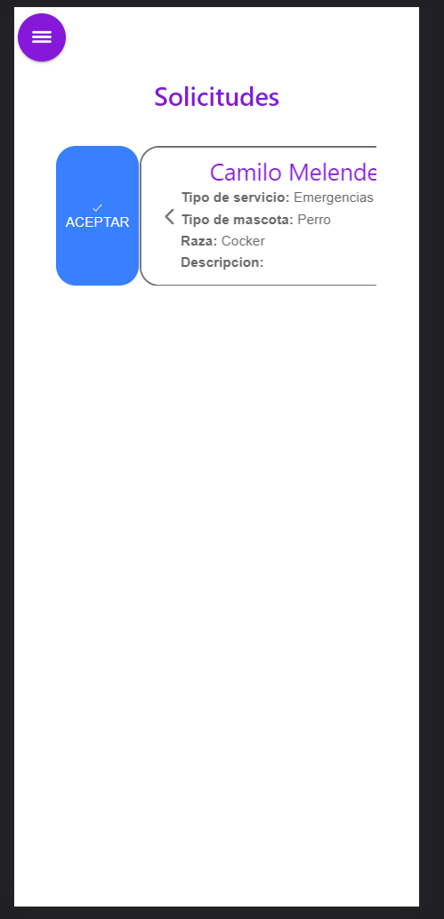
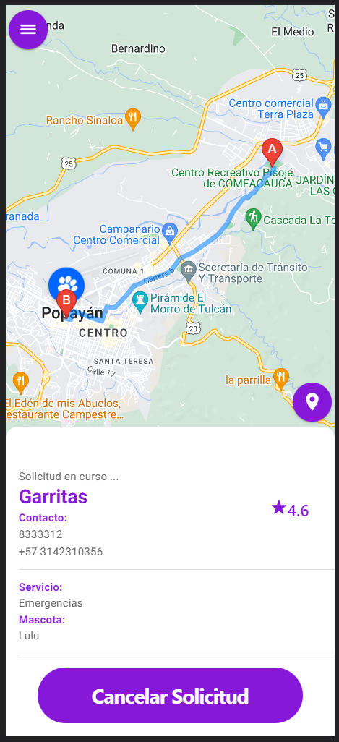
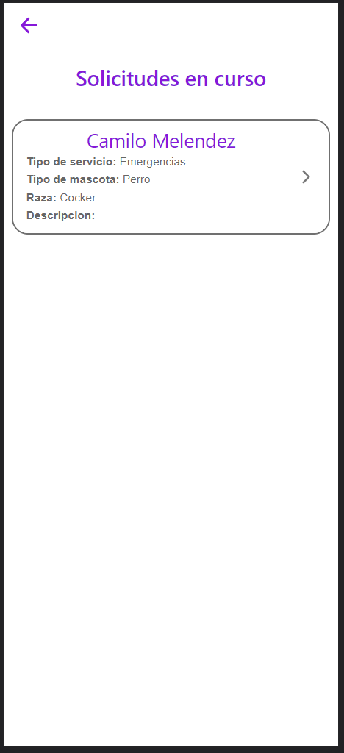
Implementación
Diseño y ejecución (Aplicación)

Slide 22
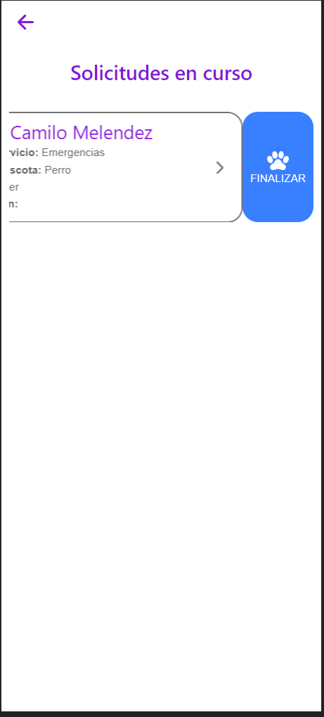
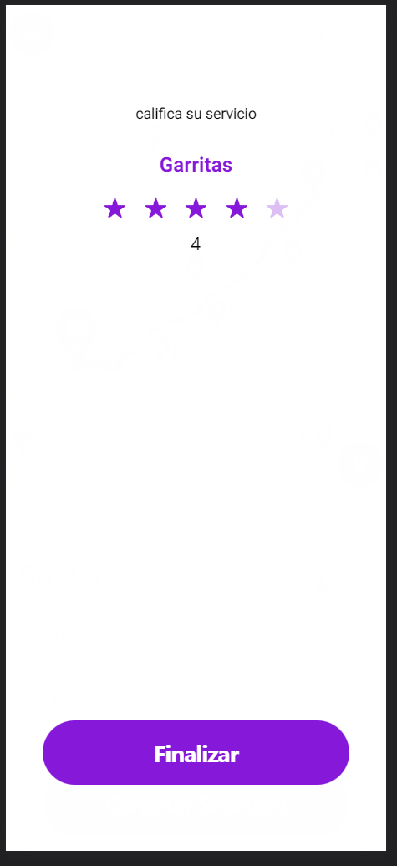
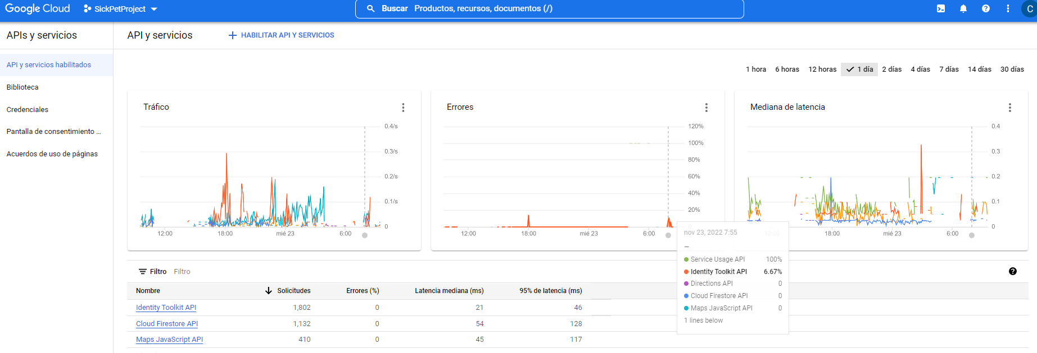
Implementación
Diseño y ejecución (Aplicación)

Slide 23

Pruebas
usabilidad con BEN SCHNEIDERMAN

Slide 24


